Slide 1
Муниципальное бюджетное общеобразовательное учреждение
«Средняя общеобразовательная школа села Акбердино» муниципального района Иглинский район
Республики Башкортостан
Оснащение пищеблока

Slide 2
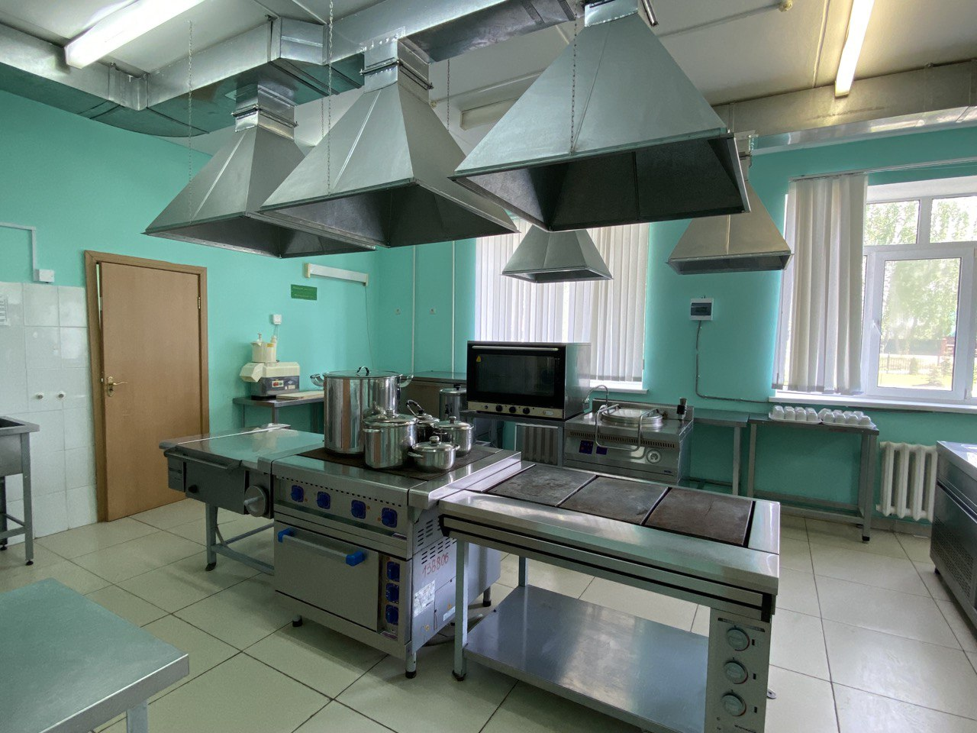
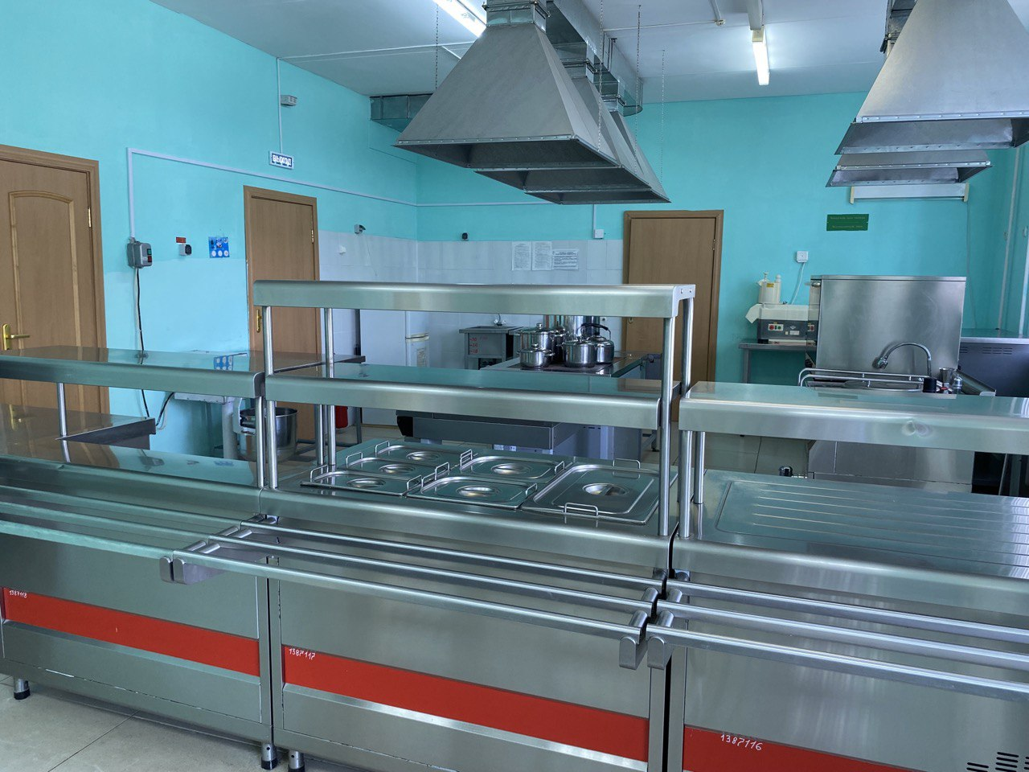
Горячий цех
1.Мармит холодных и горячих блюд
2.Пароконвектомат
3.Плита электрическая трехкомфорочная - 1
4.Плита электрическая четырехкомфорочная - 1
5.Электросковорода
6.Электрокотел
7.Стол производственный – 5
8.Термощуп

Slide 3
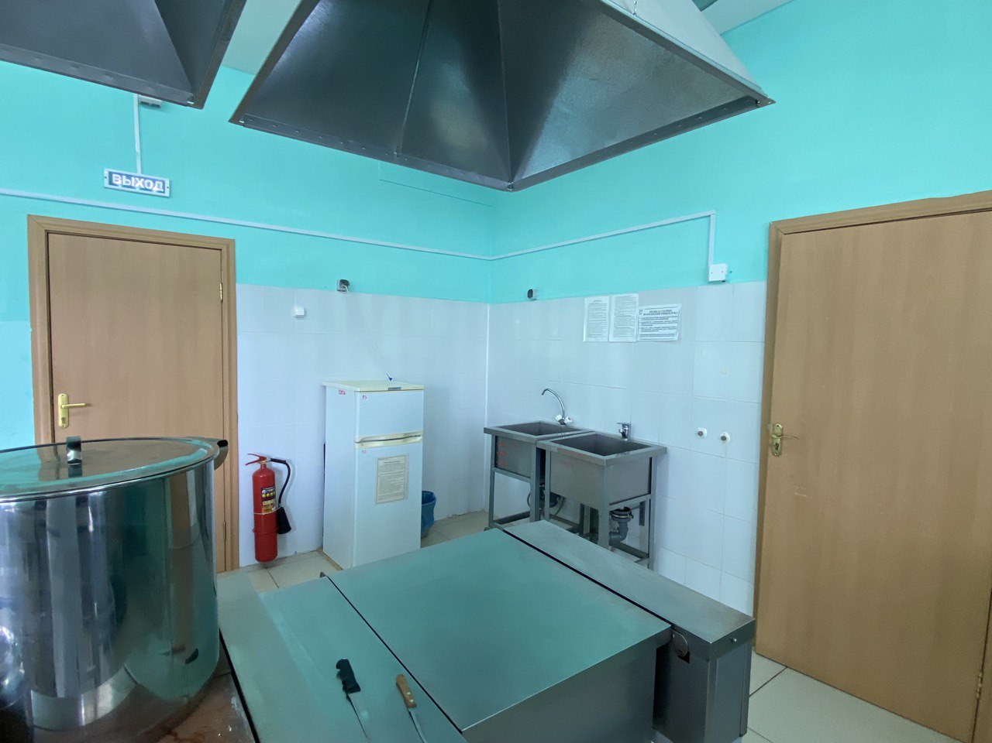
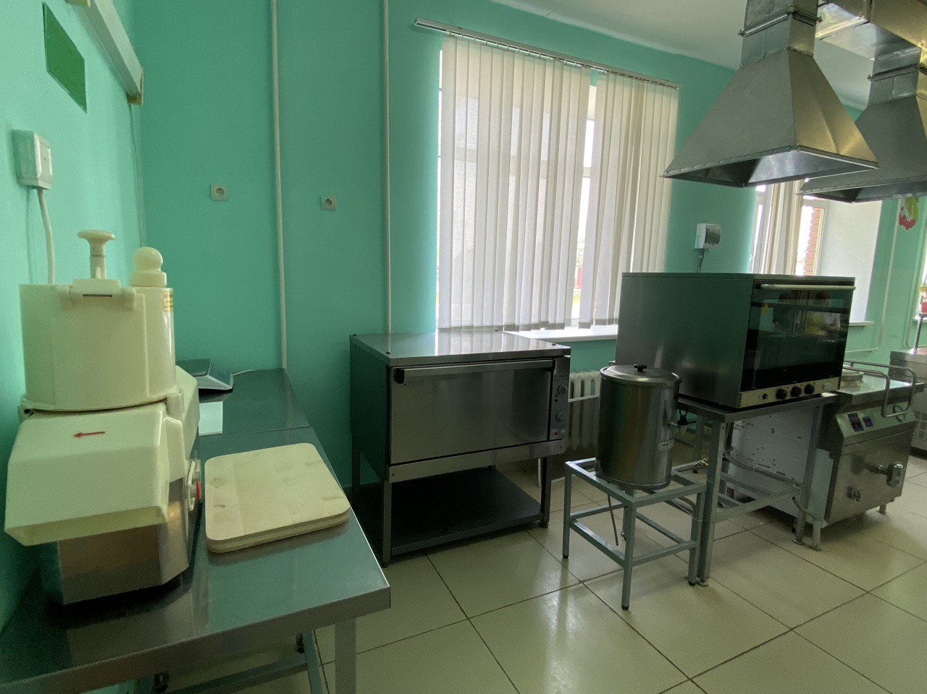
9. Протирочная машина
10. Весы электронные
11. Духовка электрическая
12. Кипятильник проточный
13. Ванна производственная
14. Ванна для рук
15. Холодильник
16. Лампа бактерицидная

Slide 4
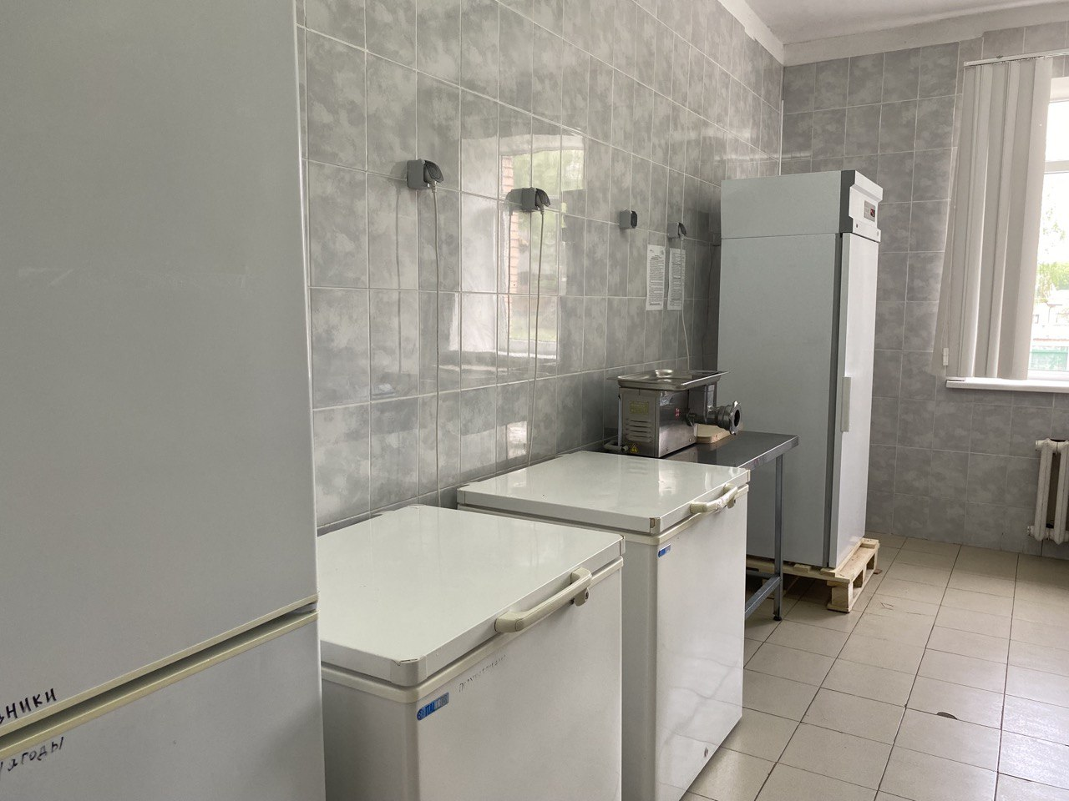
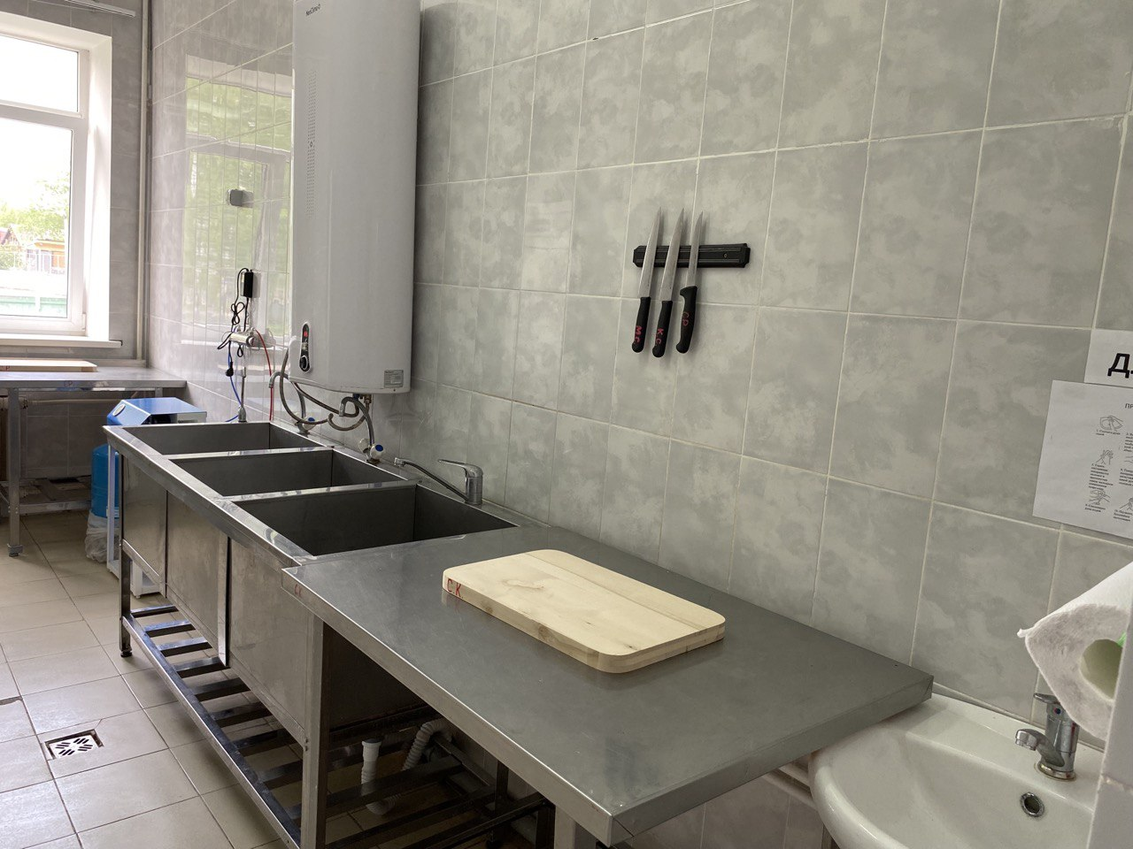
4. Морозильные лари – 2
5. Морозильник вертикальный – 1
6. Холодильник - 1
7. Бойлер – 1
8. Мясорубка -1
Мясной цех
1. Ванны производственные – 3
2. Столы производственные – 3
3. Раковина для рук – 1

Slide 5
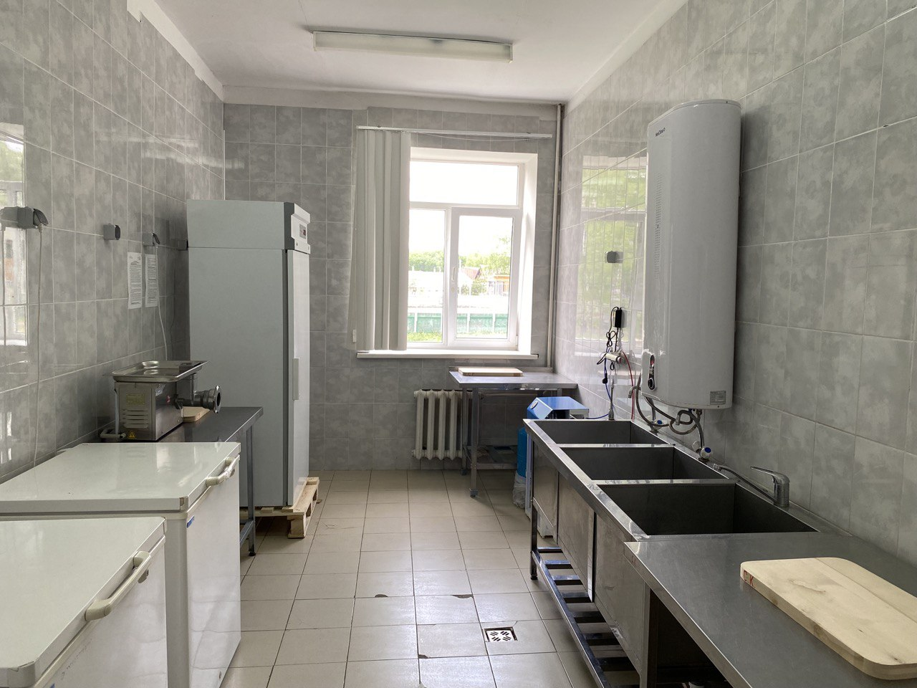

Slide 6
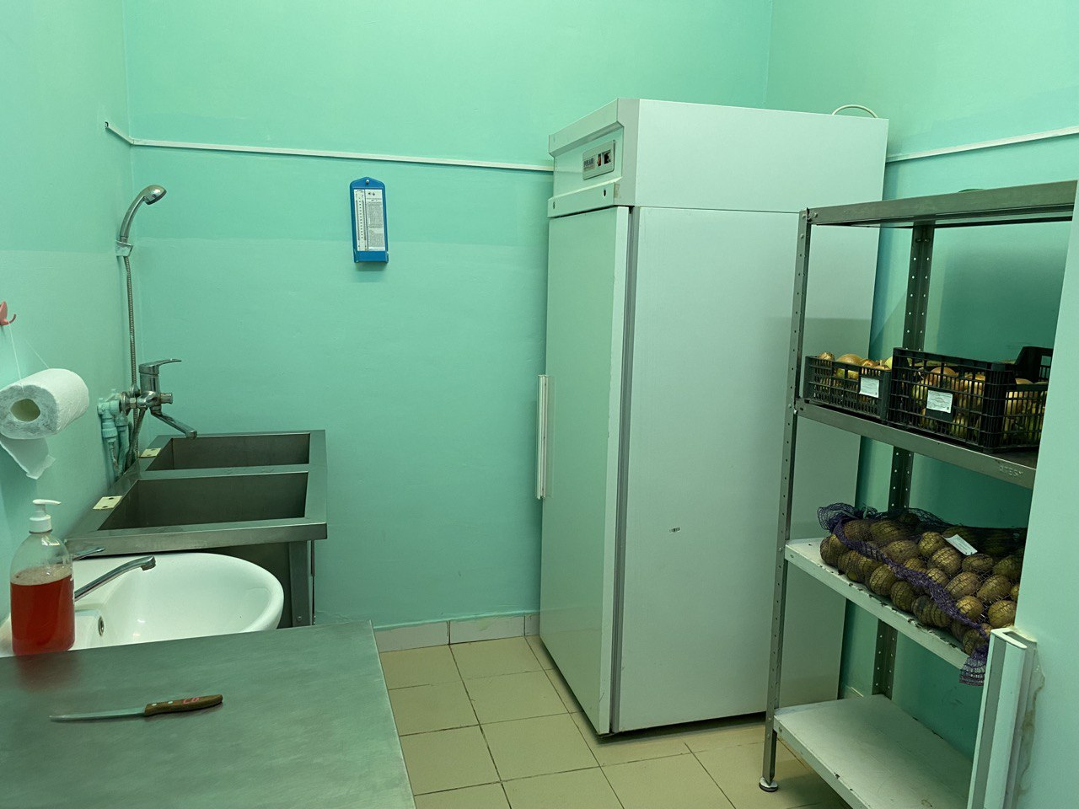
Первичный овощной цех
1. Холодильный шкаф – 2
2. Шкаф-стеллаж для продуктов – 1
3. Производственные ванны – 2
4. Стол производственный – 2
5. Раковина для рук
6. Психометр

Slide 7
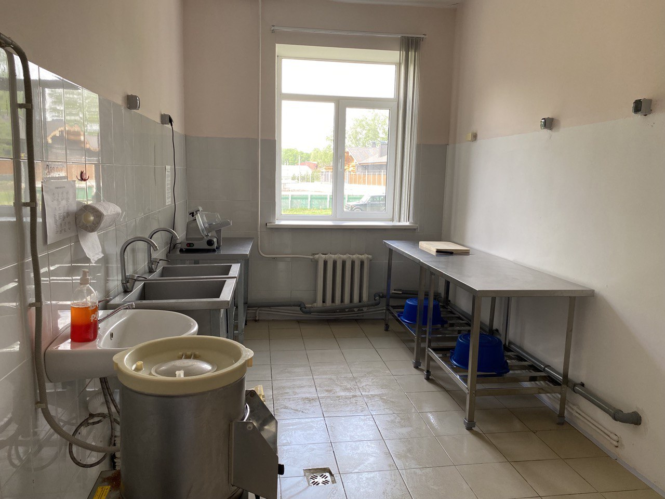
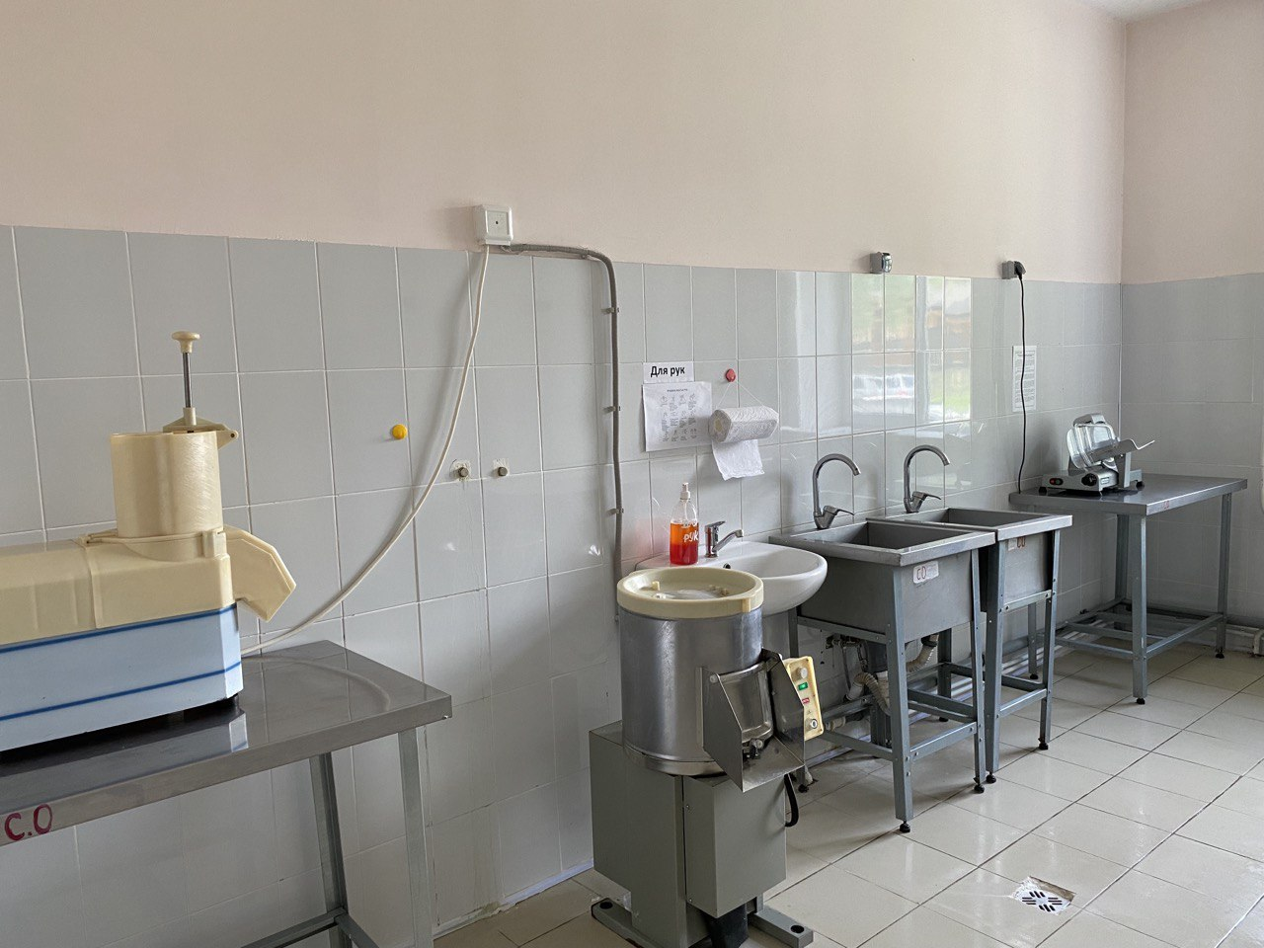
5. Ванны производственные – 2
6. Раковина для рук – 1
7. Стол производственный – 4
Вторичный овощной цех
1. Овощерезательная машина
2. Картофелечистка
3. Шинковальная машина
4. Бактерицидная лампа

Slide 8
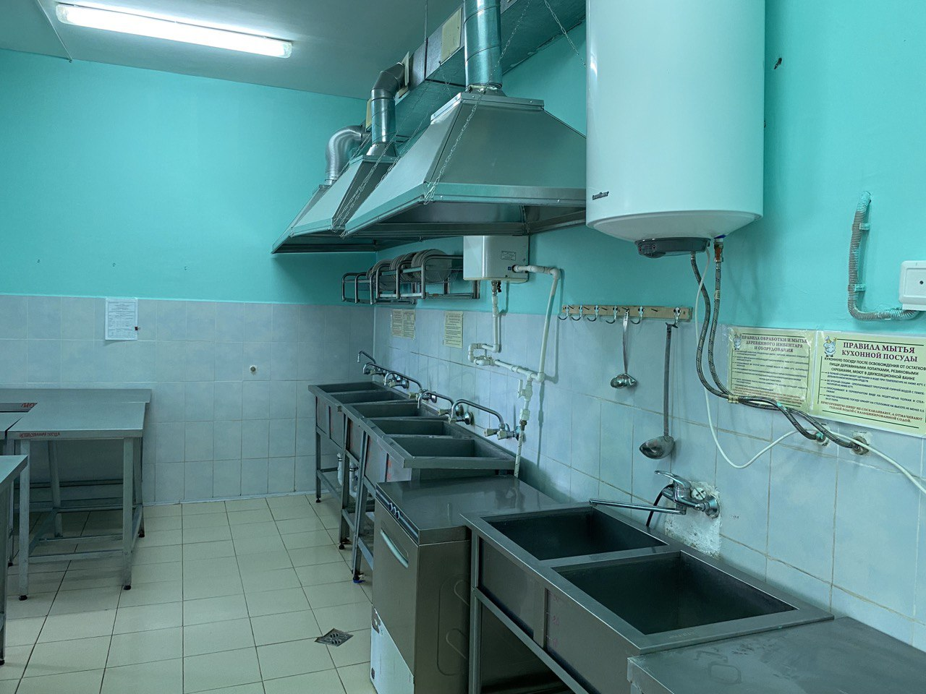
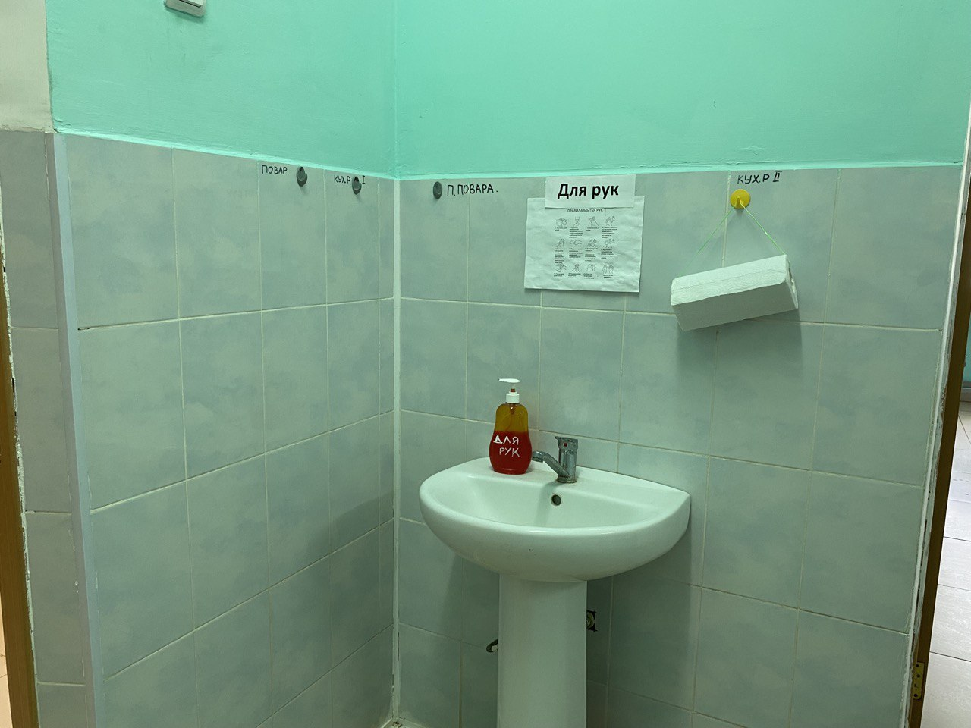
Моечный цех
1. Моечные ванны – 7
2. Посудомоечная машина
3. Проточный водонагреватель – 1
4. Бойлер – 1
5. Столы производственные – 4
6. Стеллаж для посуды – 2
7. Раковина для рук

Slide 9
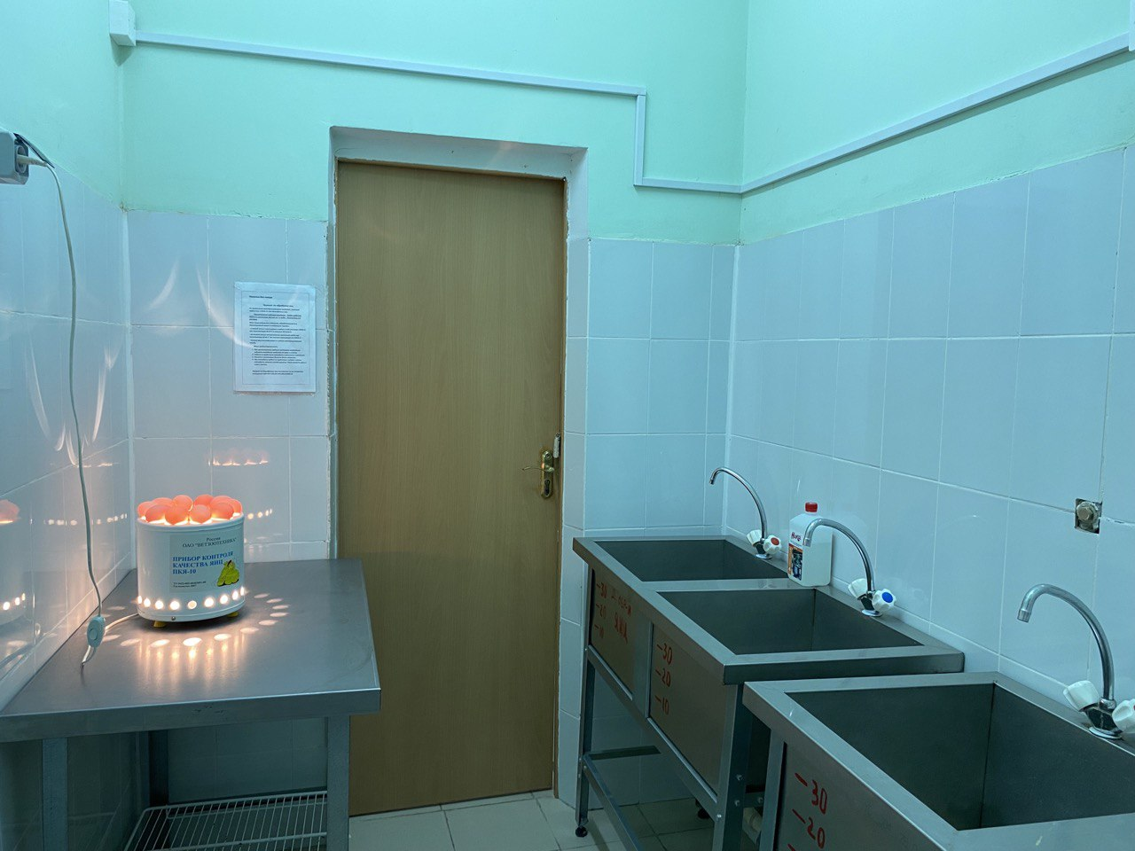
Яичный цех
1. Овоскоп
2. Стол производственный -1
3. Ванны производственные -3

Slide 10
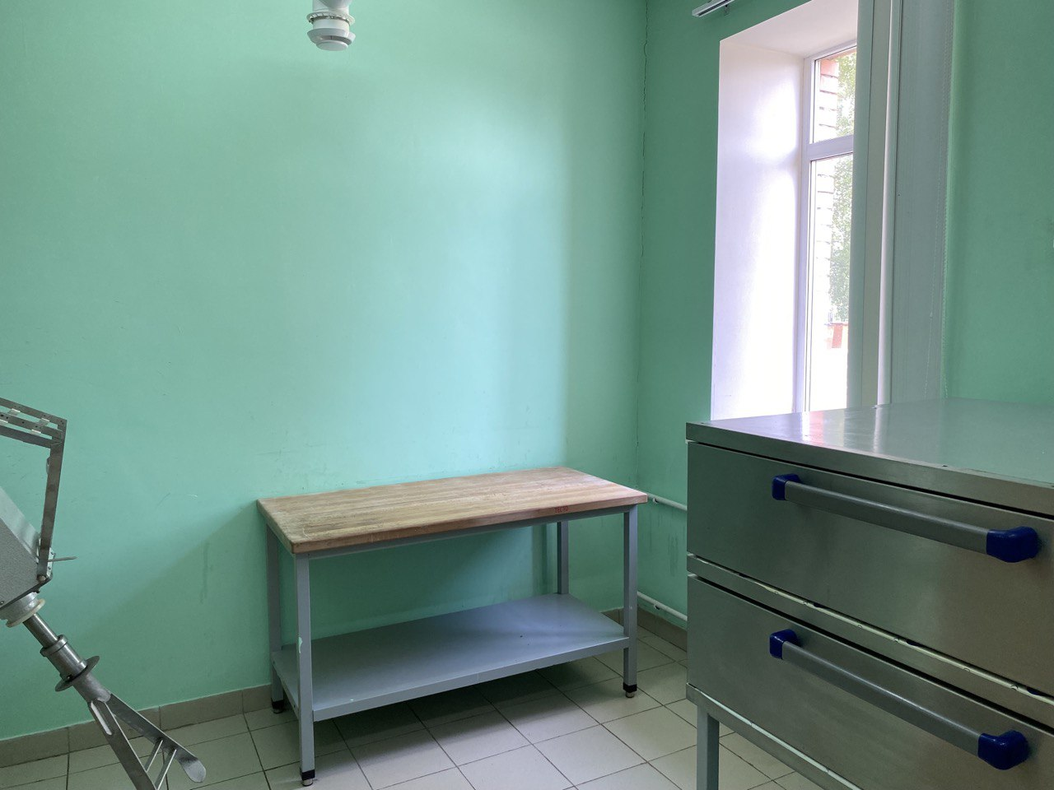
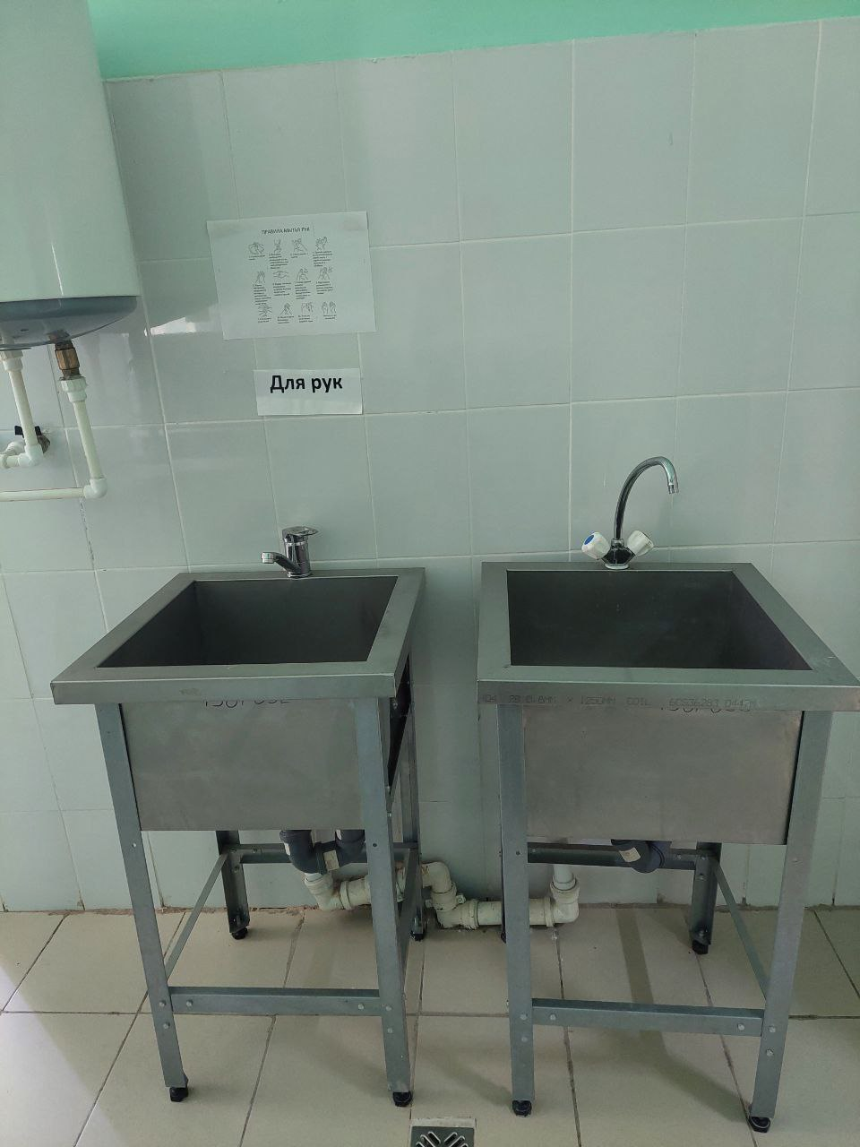
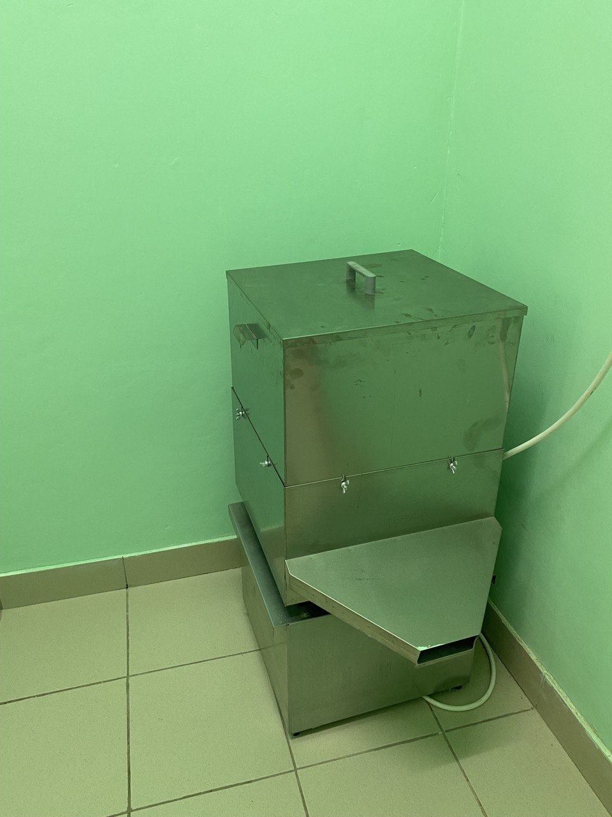
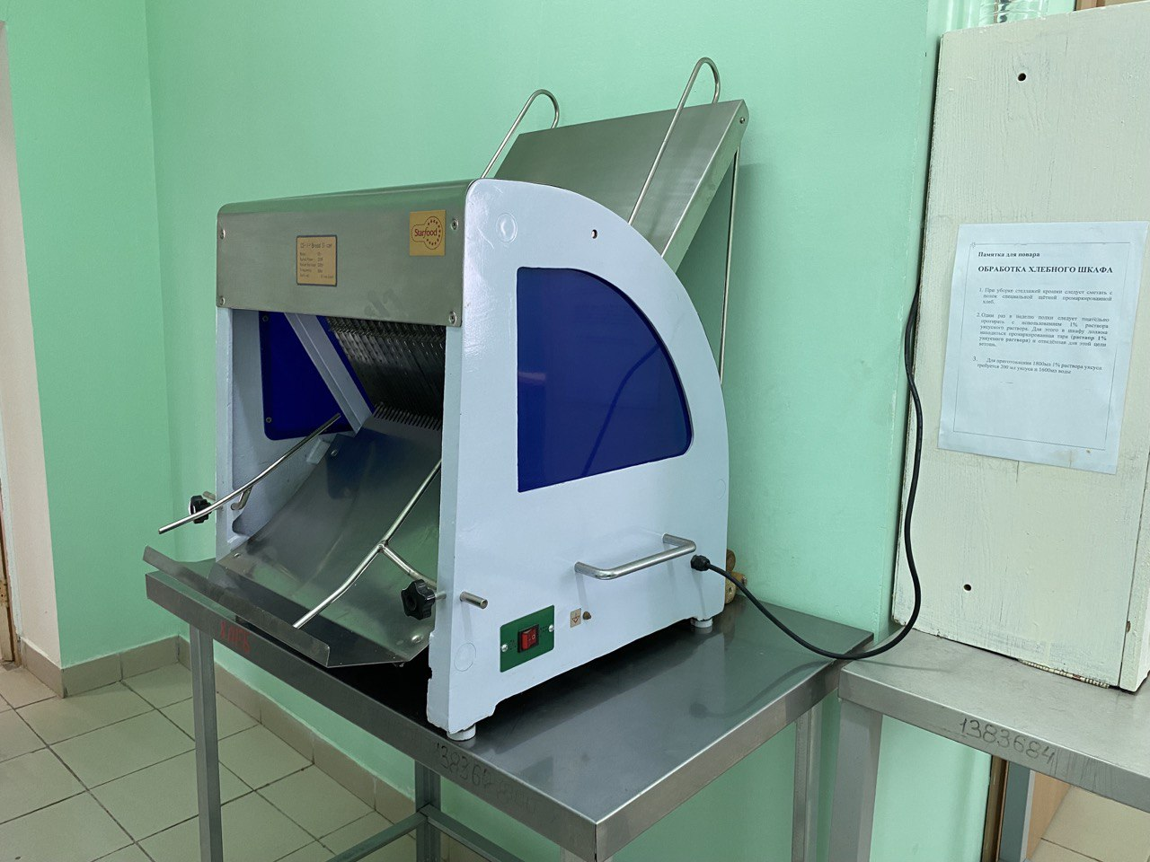
Мучной цех
1. Мукопросеивательная машина
2. Хлеборезка
3.Тестомес
4. Духовой шкаф -2
5. Стол кондитерский -1
6. Стол производственный -1
7. Ванна производственная – 1
8. Раковина для рук -1
9. Бойлер

Slide 11
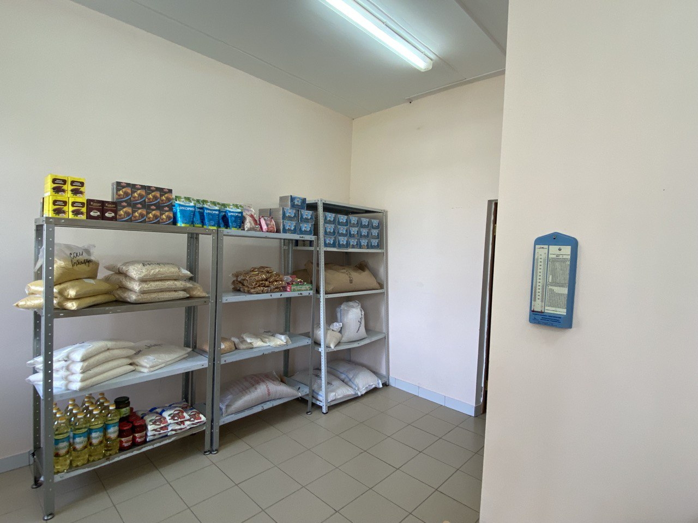
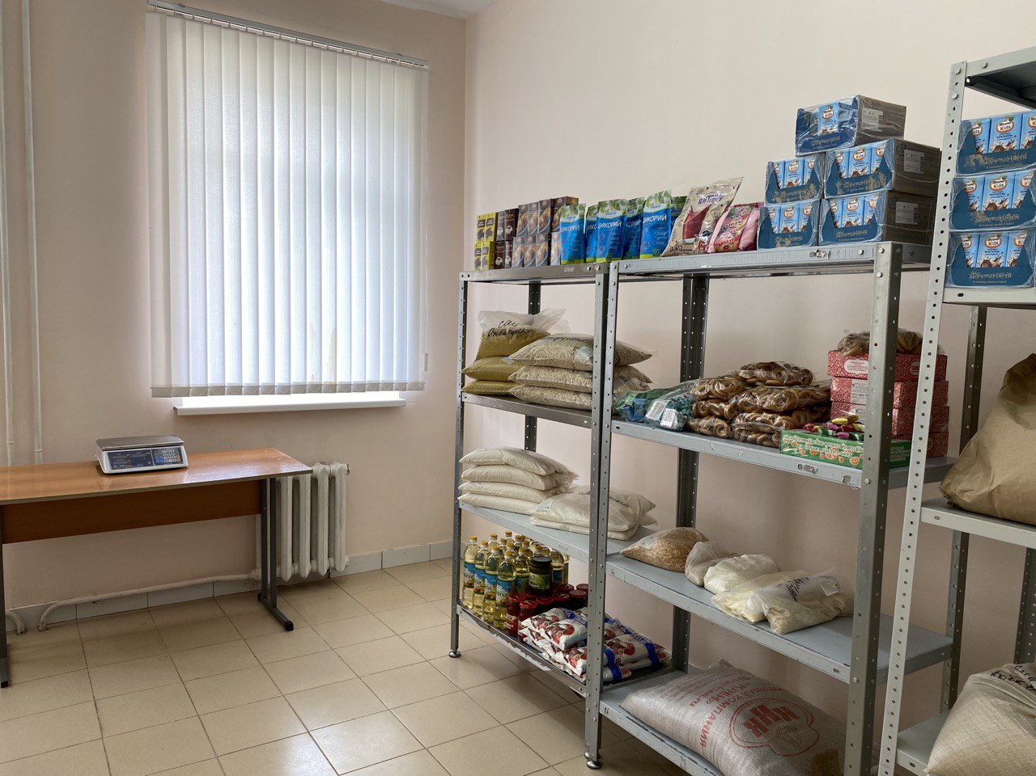
Склад сухих продуктов
1. Стеллаж для продуктов – 3
2. Весы электронные напольные
3. Гигрометр

Slide 12
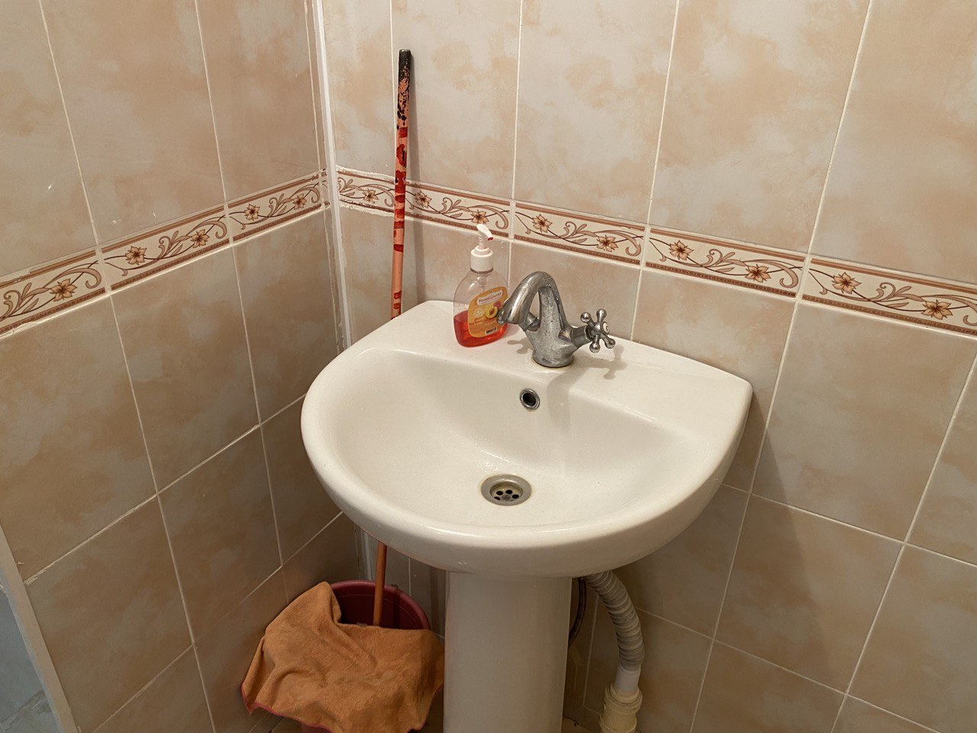
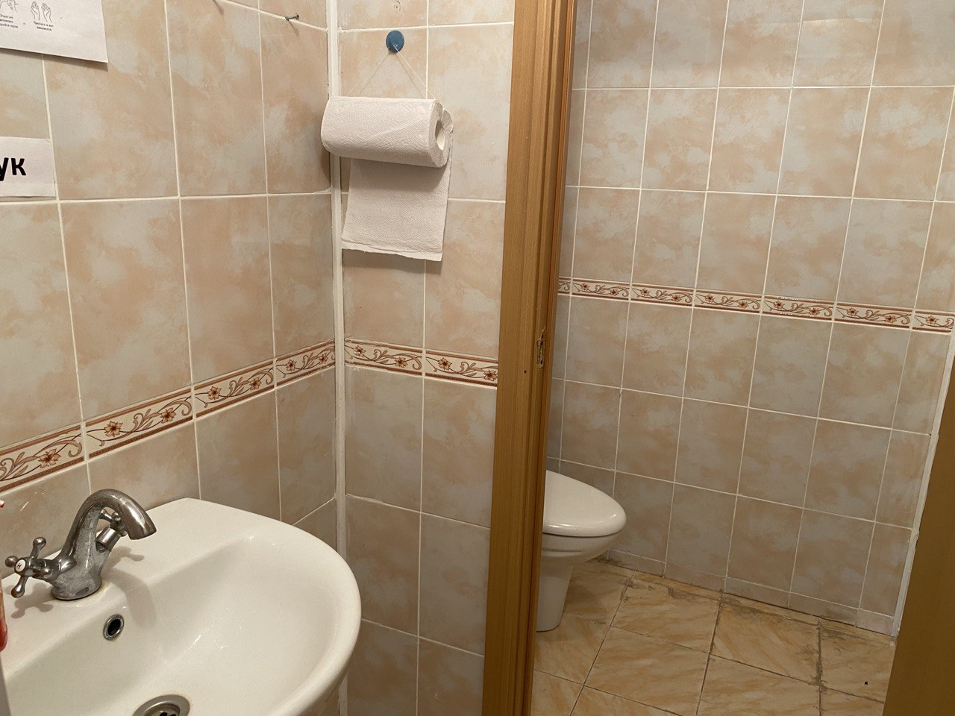
Комната личной гигиены
1. Раковина для рук
2. Унитаз

Slide 13
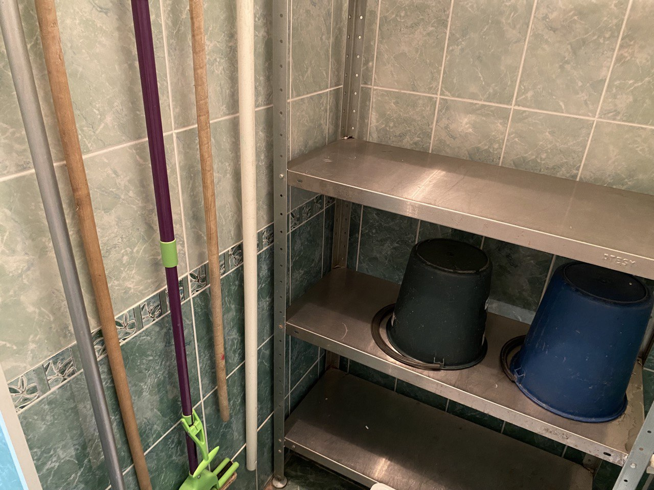
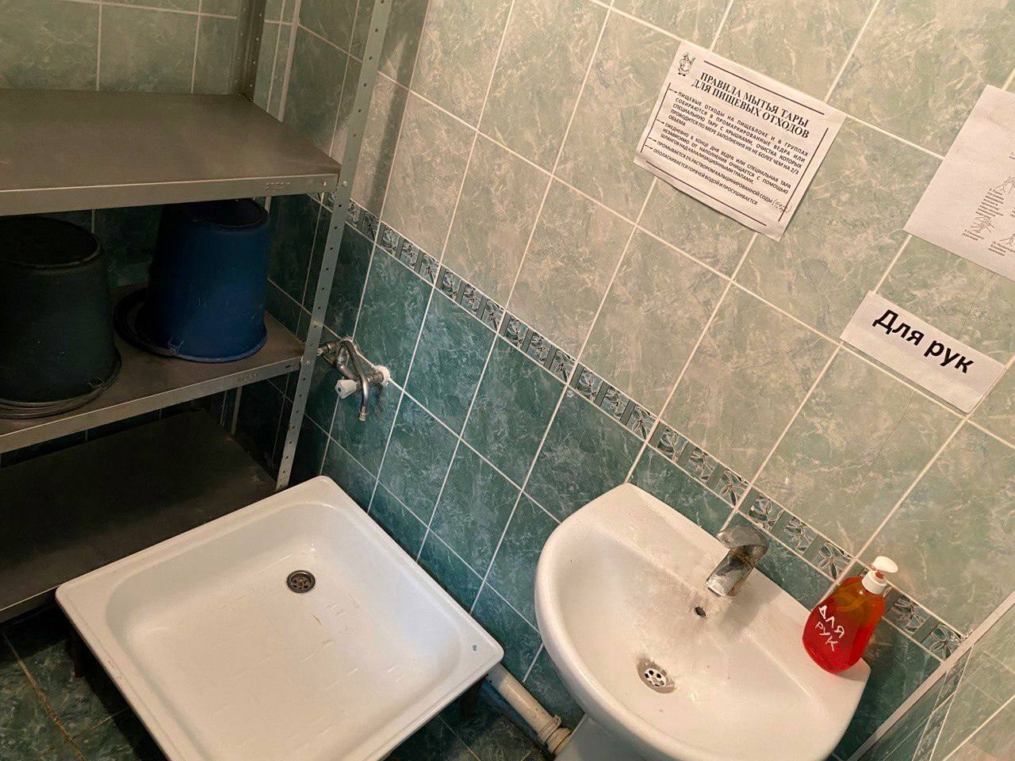
Комната уборочного инвентаря
1. Раковина для рук
2. Поддон для мытья уборочного инвентаря
3. Стеллаж для уборочного инвентаря

Slide 14
Спасибо за внимание!

